Slide 2
Цель урока: проверить знания, полученные на уроках живого мира по теме «Животные».
Образовательные задачи:
Повторить и закрепить знания о домашних и диких животных.
Развивающие задачи:
Развивать мыслительные процессы на основе упражнений, направленных на формирование мыслительных операций: анализа, логики;
Развивать навыки связной речи при составлении рассказа – описания по заданному плану.
Воспитательные:
Воспитывать интерес к предмету;
Воспитывать умение слушать друг друга.
Оборудование: сюжетные картинки, картинки диких и домашних животных, опорная таблица зашифрованных букв.

Slide 3
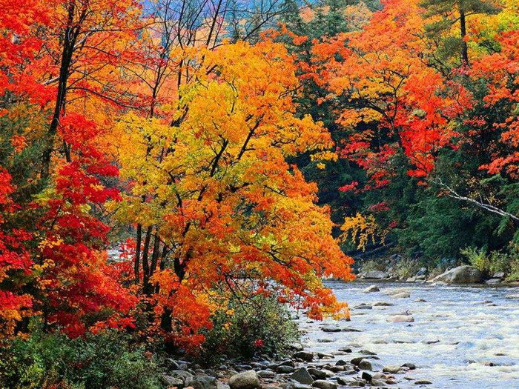
Ход урока
I.Организационный момент
-Какое сейчас время года?
-Какой сейчас месяц?
-Какая сегодня погода?
- Какая сегодня погода? (работа с календарями погоды)

Slide 4
II. Сообщение темы и целей урока.
Сегодня на уроке так хочется узнать:
Кто лучше всех и всех умнее?
Кто всех внимательней, быстрее?
Кто больше о животных знает?
И правильнее отвечает.
Для того, чтобы узнать, проведём обобщающих урок, в котором вы будете выполнять интересные задания. Итак, слушаем первое задание.
III. Основная часть урока
Первое задание начинается с вопроса
КТО?

Slide 5
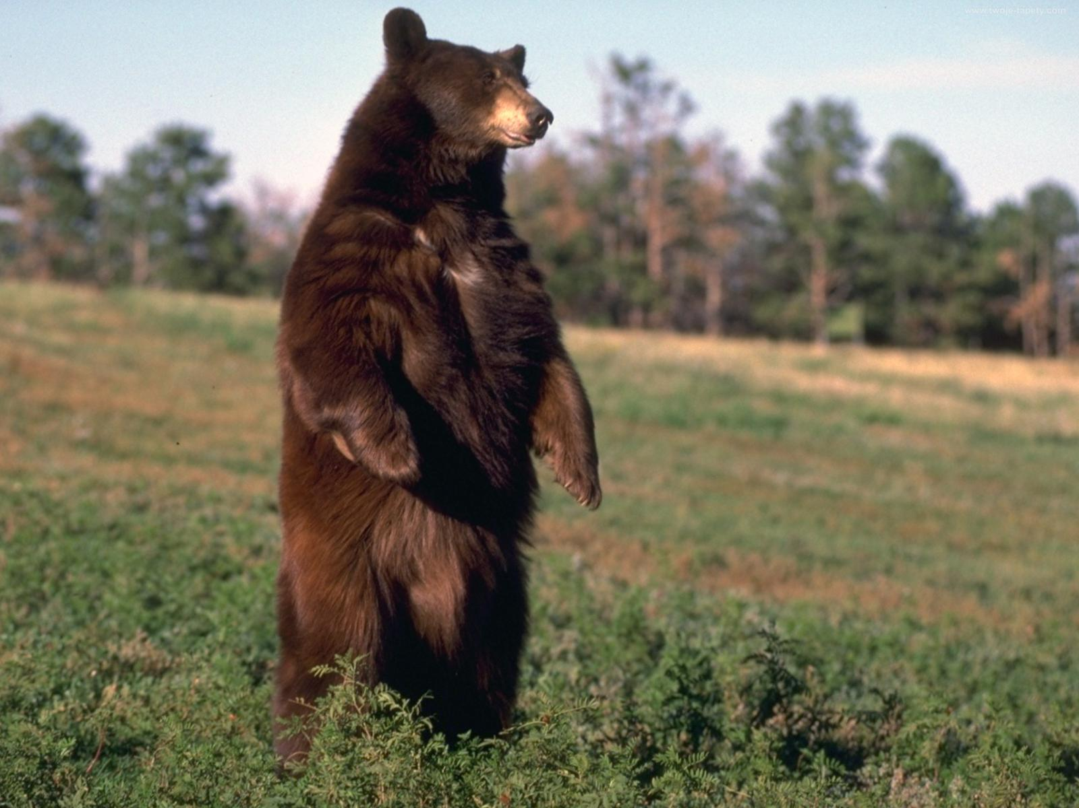
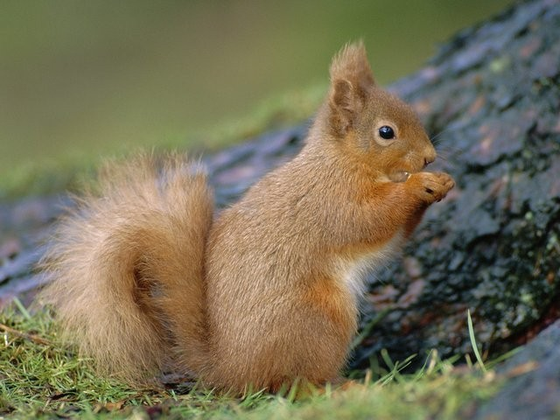
Отгадайте загадки и выберите иллюстрацию с правильной отгадкой сено день и ночь жует, много молока даёт.

Slide 6
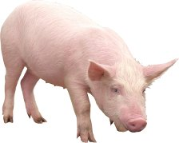
Пушистой маленькой хозяйке морозы не страшны, Приберегла она на ветках сушёные грибы.

Slide 7
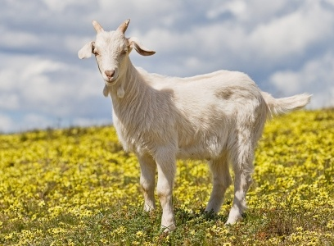
Спереди пятачок, сзади крючок, Посредине спинка, а ней щетинка.

Slide 8
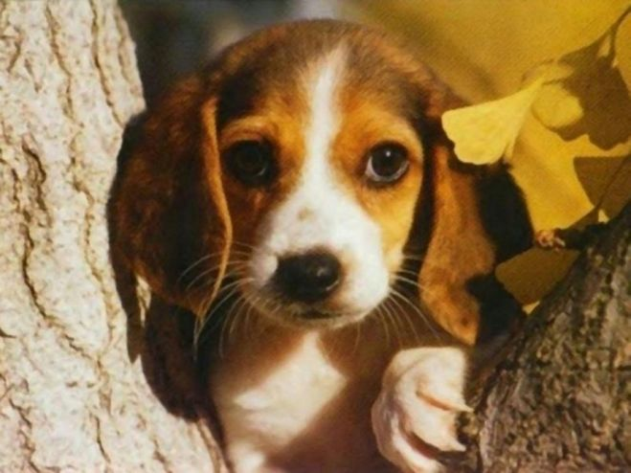
С бородой, а не старик, с рогами, а не бык, доят, а не корова.

Slide 9
Уши чуткие – торчком, хвост взлохмаченный – крючком. У дверей она лежит, дом хозяйский сторожит.

Slide 10
Поднимите веселый смайлик, если вы справились с первым заданием.
1.А сейчас нужно назвать животное по его детёнышу.
Итак, слушаем внимательно
Котята у кошки.
Телята у коровы.
Жеребята у лошади.
Щенята у собаки.
Козлята у козы.

Slide 11
Второе задание Где? – задание для самостоятельной работы.
1 уровень 2 уровень
Собака куст Собака дом
Кошка нора Кошка будка
Волк будка Волк логово
Белка логово
Лиса дупло
Заяц дом

Slide 12
У медведя дом большой,
А у зайца маленький.
Наш медведь пошёл домой,
А за ним и заинька.
Мы зверяток провожаем
И урок наш продолжаем.

Slide 13
Третье задание Веришь ли ты?
Послушать высказывание и согласится с ним или нет.
(если верите, то хлопаем; если не верите топаем)
Что кошка не заботится о своих детенышах?
Что собака друг человека?
Что кошка любит гулять сама по себе?
Что кошка не ест рыбу?
Что волка можно считать хищником?
Что человек не должен заботится о животных?
Что волка ноги кормят?
Что всем животным нужен лес?
Что существует много пород и кошек?
Что люди должны беречь лес?
Что кошка не делает запасы на зиму?

Slide 14
И последнее задание. Соберите разрезанные картинки и назови животное.
Итог урока
-Поднимите весёлый смайлик, если вы справились со всеми заданиями.
- Оценки за урок (с комментированием)

